Slide 1
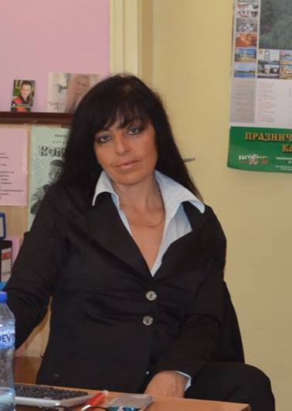
ПРОФЕСИОНАЛНО
ПОРТФОЛИО на
АТАНАСКА МИХАЛЕВА старши учител
НУ»Св.Св.Кирил и Методий»
Тополовград

Slide 2
‘’За да бъдеш добър преподавател,
необходимо е да обичаш това, което
преподаваш, и тези, на които
преподаваш.’’
В. О. Ключевски

Slide 3
За мен
Атанаска Петкова Михалева гр. Тополовград
Националност: България
Длъжност: Учител в начален етап Образование: Висше - бакалавър Специалност: НУП
Педагогически стаж: 26 години
E-mail: gordataasi555@abv.bg

Slide 4
Мотиви за изготвяне на моето портфолио
- Осъзнавам портфолиото като инструмент за себепознание и самооценка, както и неговия развиващ смисъл;
- Чрез него ще бъде възможно да се проследи индивидуалното качество на моята работа, в съответствие с предварително поставените от мен цели, задачи и моята философия за ролята ми като учител;
- Електронното портфолио като начин за информационен и професионален обмен в мрежата /Интернет/;
- Прозрачност и доказателственост в моята работа, които биха допринесли за повече сигурност в нея.
*Забележка: Портфолиото е отворено и подлежи на изменение, допълнение и актуализация във всеки един момент от дейността ми като учител.

Slide 5
Създаване на атмосфера на уважение, обич и доверие;
Качествено и образно преподаване на достъпен и разбираем език;
Фокусиране върху индивидуалните потребности на учениците в процеса на учене;
Откриване на силните страни на учениците и тяхното надграждане;
Мотивиране и стимулиране на учениците да учат и да се развиват;
Насърчаване на инициативността на учениците да предлагат различни решения на даден проблем.
Вярвам, че учител, който обучава, без да е вдъхнал у учениците си желание да учат, кове студено желязо.
МОЯТА ФИЛОСОФИЯ КАТО
УЧИТЕЛ

Slide 6
Ежегодно планиране на педагогическата дейност чрез разработване на тематични работни планове по преподаваните предмети в съответната паралелка на начален етап на основното образование и определяне на акцентите в тематичното многообразие;
ПЕДАГОГИЧЕСКА ДЕЙНОСТ
Изготвянето на план на класния ръководител, където отразявам спецификите на съответната паралелка, която ръководя и задачите, свързани с решаването на характерните проблеми там. Основни цели тук са постигане на атмосфера на спокойствие и доверие, на разбиране и взаимопомощ, на подкрепа и сътрудничество между учениците в класа;
Търсене на “обратна връзка” с учениците, но и активна работа по привличане на родителите в учебния процес;
Взаимодействие с всички колеги и образователните институции.

Slide 7
Сложността в работата на началния учител е предопределена от факта, че той трябва да преподава различни учебни предмети, изискващи специфични методи за преподаване на знанията, а също и различни методи за тяхното оценяване. Ето защо е важно прилагането на всички дидактични методи в цялото им многообразие – разказ, беседа, диалог, наблюдение, демонстрация, практически упражнения и занятия, а също така и устно изпитване, писмено изпитване, диктовка, контролна работа, тест и др.За целта използвам широко различни дидактични материали, сборници, помагала и учебници, извън тези, определени с тематичен работен план. Чести материали от електронната мрежа /Интернет/, преценени от мен като подходящи. Според нуждите използвам и методите на индивидуалната и груповата работа. Стремя се непрекъснато да включвам всички ученици в познавателния процес, според техните потребности, като целта е развитие и напредък, както за изоставащите, така и за по – изявените ученици.
МЕТОДИЧЕСКА ДЕЙНОСТ

Slide 8
Учениците с огромно желание участваха в него и придобиха дигитални умения, които ще са им необходими в бъдеще.
През учебната 2019 – 2020 г. работих по Проект „Образование за утрешния ден“ като ръководител на клуб „Дигитален свят“

Slide 9
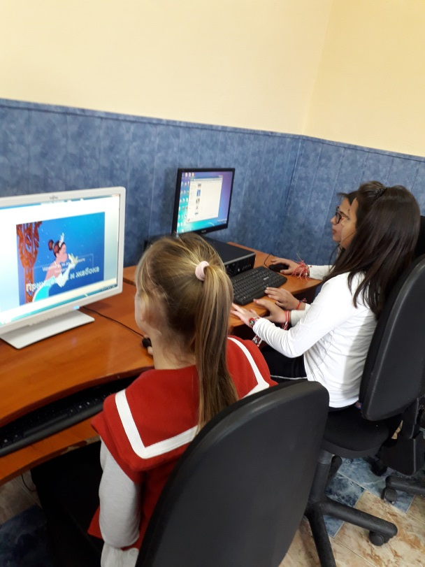
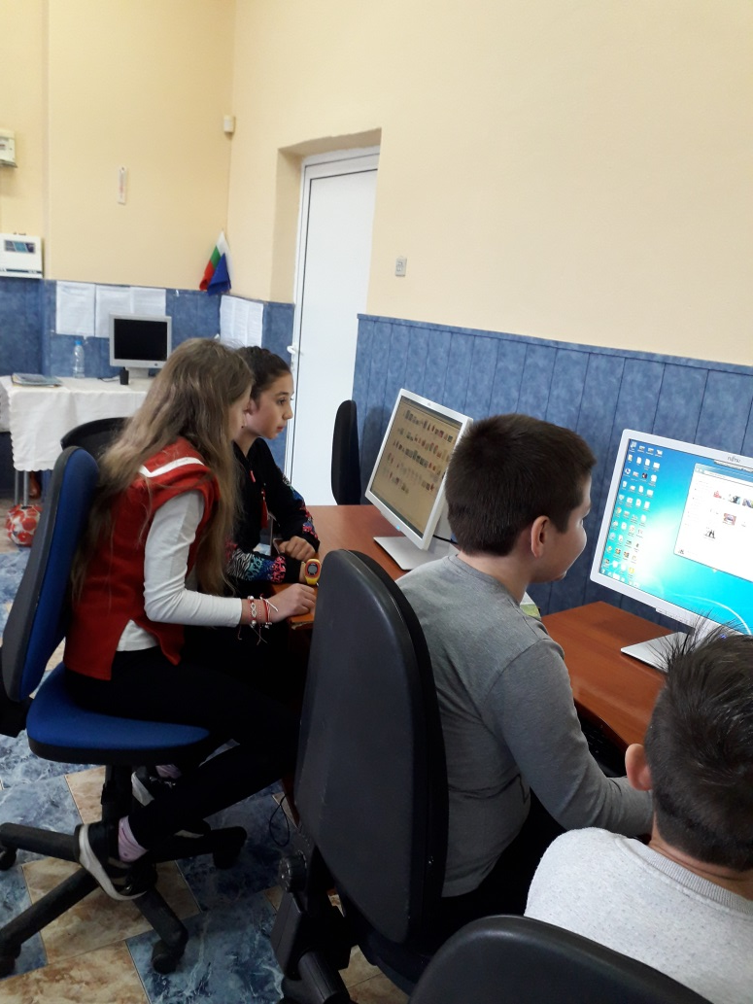
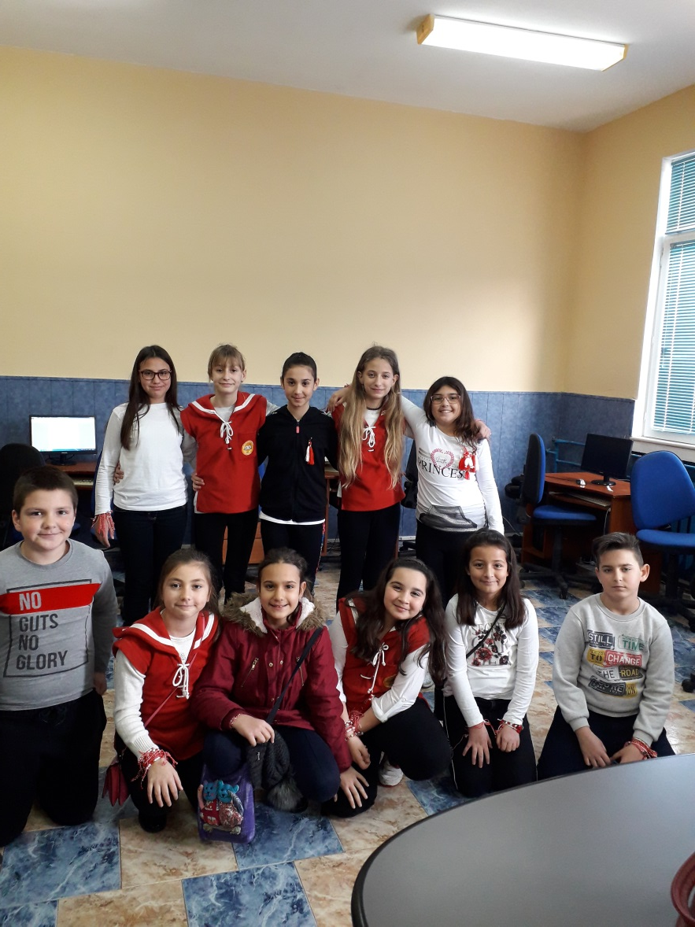
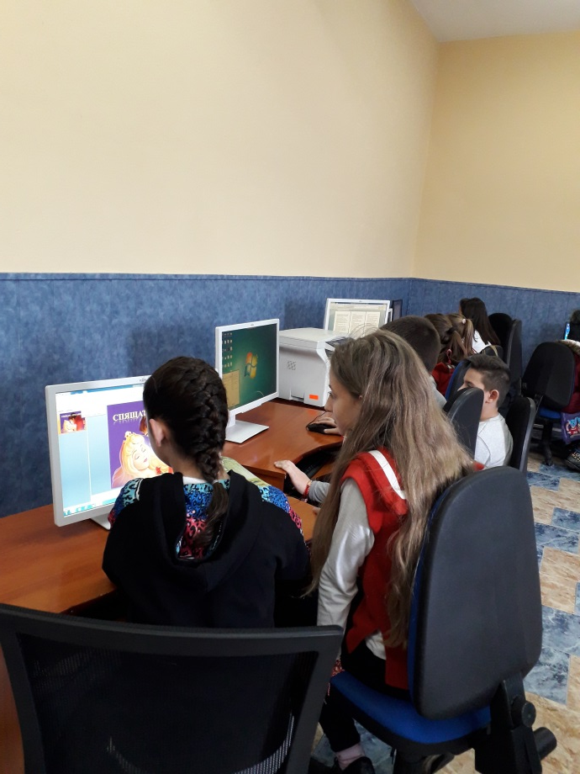

Slide 10
СЕРТИФИКАТИ И УДОСТОВЕРЕНИЯ

Slide 11
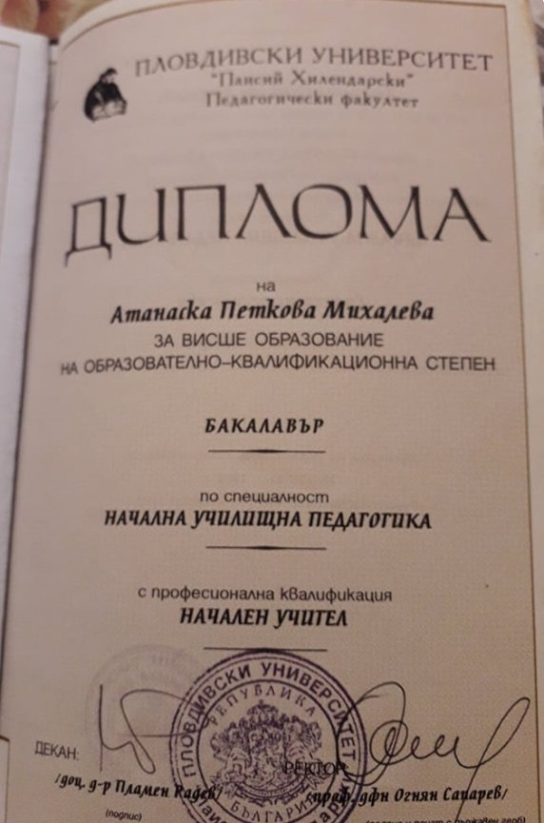
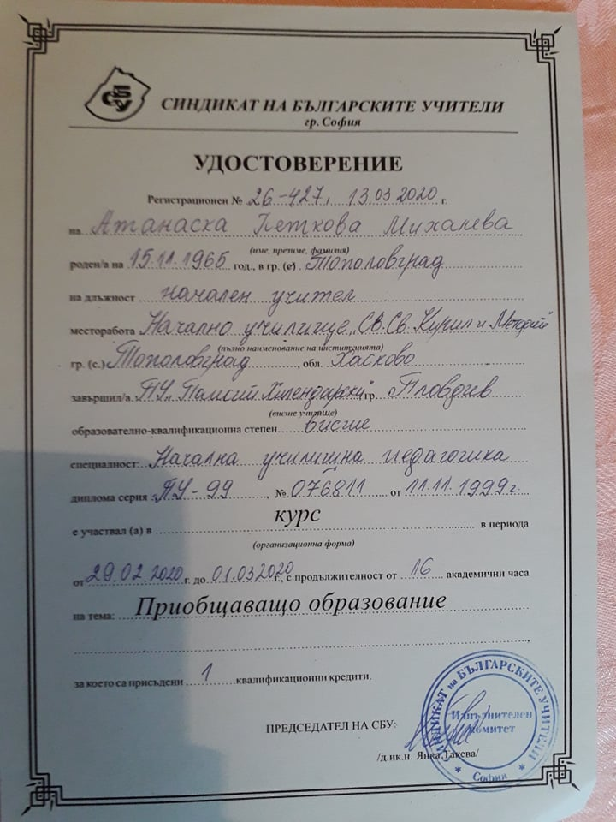
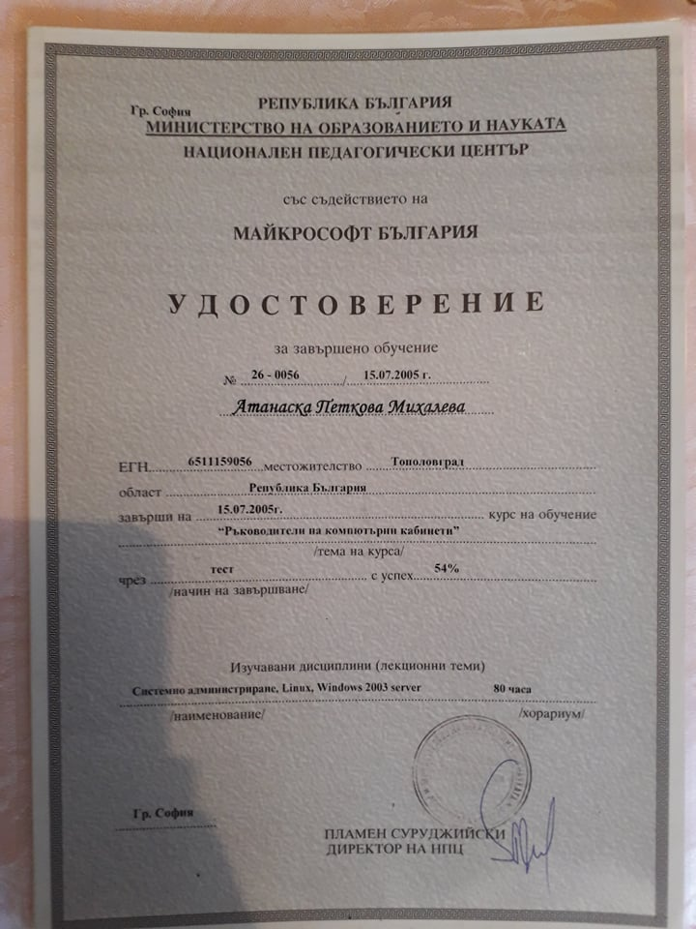
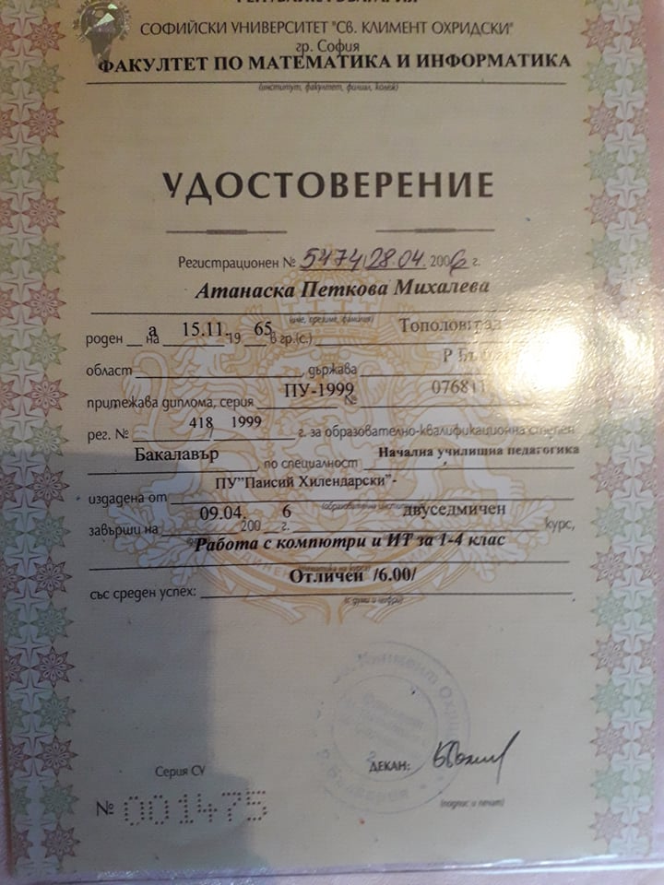
Придобита Пета квалификационна степен

Slide 12
